Slide 1
ПРЕЗЕНТАЦИЯ ПРОЕКТА Обустройство и реконструкция парковой зоны в г.Новый Оскол для комфортного семейного отдыха
Администрация Новооскольского городского округа
Главный специалист отдела по делам молодежи управления физической культуры спорта и молодежной политики администрации Новооскольского городского округа
Таршилова Кристина Геннадьевна
г. Новый Оскол, 2019 год
Notes:
Титульный слайд

Slide 2
ВВЕДЕНИЕ В ПРЕДМЕТНУЮ ОБЛАСТЬ (ОПИСАНИЕ СИТУАЦИИ «КАК ЕСТЬ»)
Отсутствие кафе на территории парка
Отсутствие игровой комнаты (зоны) для творческого и досугового занятия с детьми
Отсутствие зоны для активного отдыха
Отсутствие комфортной зоны для молодежен в дни проведения бракосочетаний и семейных фотосессий
Отсутствие канатного городка
2

Slide 3
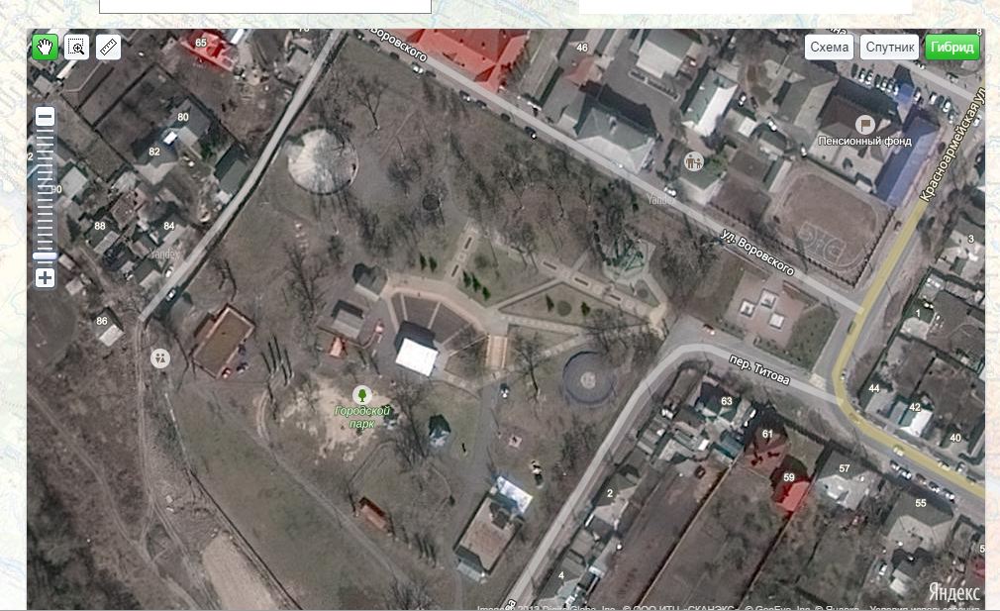
ВВЕДЕНИЕ В ПРЕДМЕТНУЮ ОБЛАСТЬ (ОПИСАНИЕ СИТУАЦИИ «КАК ЕСТЬ»)
1
3
2
3
1
амфитеатр
2
летняя площадка
3
территория без построек для будущего благоустройства

Slide 4
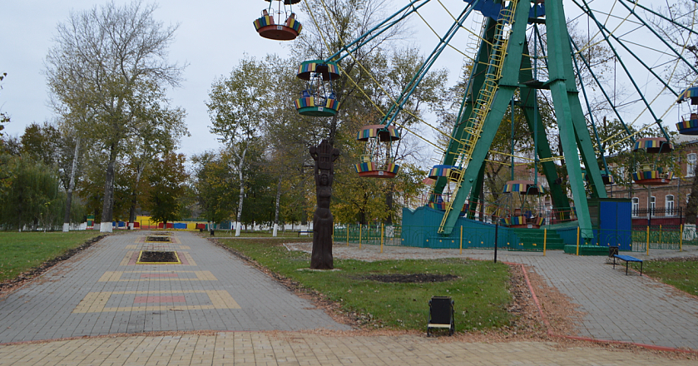
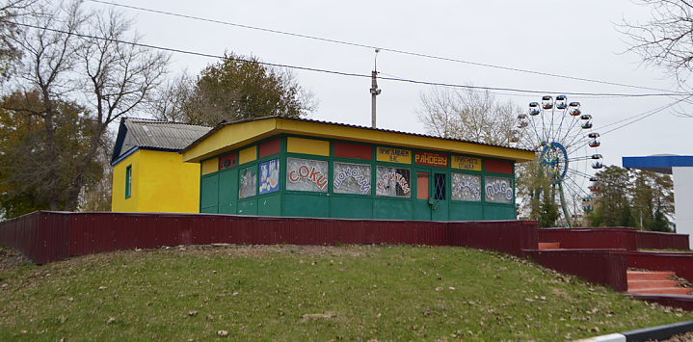
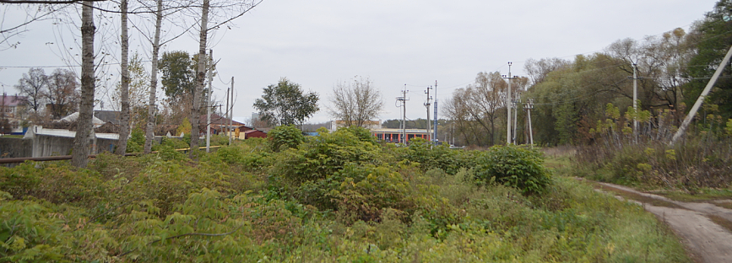
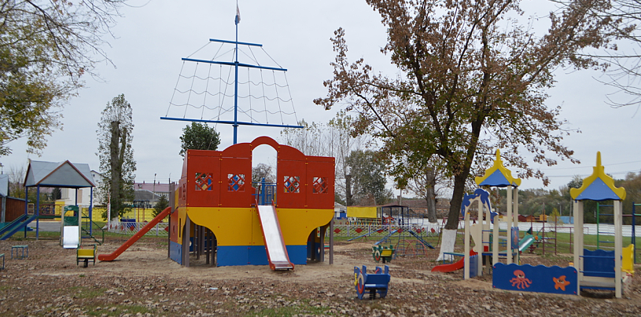
ВВЕДЕНИЕ В ПРЕДМЕТНУЮ ОБЛАСТЬ (ОПИСАНИЕ СИТУАЦИИ «КАК ЕСТЬ»)

Slide 5
ЦЕЛЬ И РЕЗУЛЬТАТ ПРОЕКТА
Цель проекта: | К 2020 году создать условия для комфортного семейного отдыха с пропускной способностью не менее 10 тыс.человек в год для населения и гостей Новооскольского городского округа.
Способ достижения цели: | Реконструкция парковой зоны в г.Новый Оскол и переименование городского парка в честь «Петра и Февронии Муромских» с пропускной способностью не менее 10 тыс.человек в год.
Результат проекта: | Городской парк «Петра и Февронии Муромских» в г.Новый Оскол с пропускной способностью не менее 10 тыс.человек в год.
Требования к результату: | Реконструирована парковая зона в г.Новый Оскол общей площадью ……..кв.м. под городской парк «Петра и Февронии Муромских» (не менее 1 зоны для молодых семей, не менее 1 скульптуры Петра и Февронии, не менее 1 зоны для активного отдыха) Разработан план проведения не менее 12 мероприятий в год Обустроена территория для комфортного семейного отдыха (не менее 1 аллеи роз; не менее 1 фонтана; не менее 2 аллей дендропарка, высаженных молодоженами, семейными парами, празднующими юбилейные даты)
Пользователи результата проекта: | Население и гости Новооскольского городского округа

Slide 6
ОПИСАНИЕ СИТУАЦИИ «КАК БУДЕТ»
5
6
2
1
4
3
1. Кафе
2. Сад «ароматов» или «молодой сад».
3. Предполагаемое место размещения площадки тренажеров «активный горожанин».
4. Аллея роз, ведущая к мостику через реку .
5. Предполагаемое место размещения аллеи «Муромских Петра и Февронии».
6. Скамья для влюбленных с облагороженной окружающей территорией

Slide 7
ОПИСАНИЕ СИТУАЦИИ «КАК БУДЕТ»
Парк «Петра и Февронии Муромских»
Наличие комфортной зоны для молодоженов в дни проведения бракосочетания и семейных фотосессий
Наличие игровой комнаты (зоны) для творческого и досугового занятия с детьми
Наличие кафе
Наличие канатного городка
Наличие зоны для активного отдыха

Slide 8
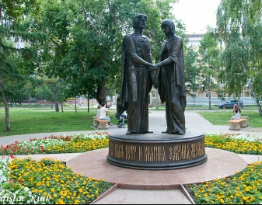
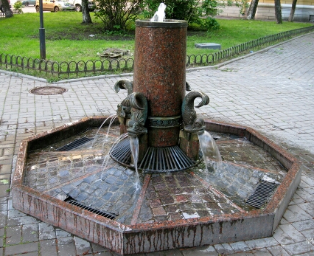
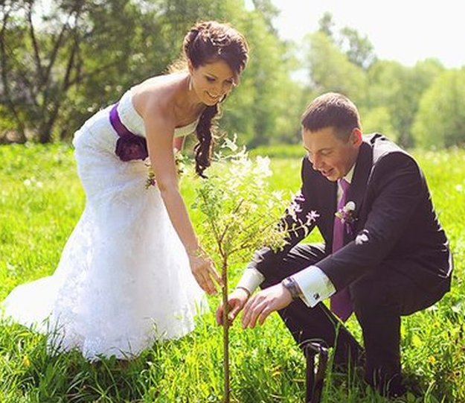
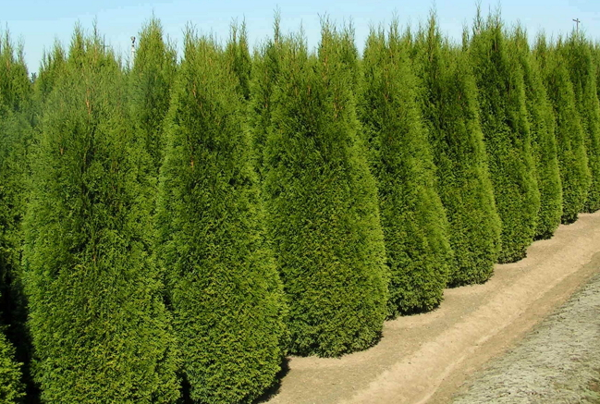
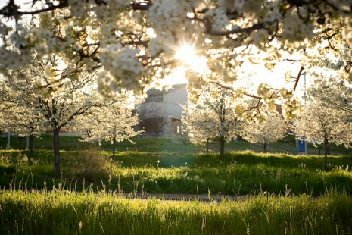
ОПИСАНИЕ СИТУАЦИИ «КАК БУДЕТ»
Парк «Петра и Февронии Муромских»
7

Slide 9
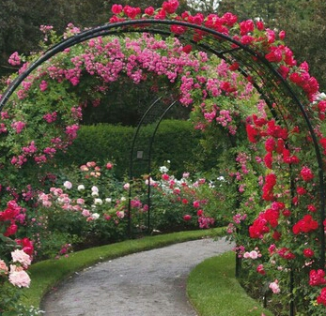
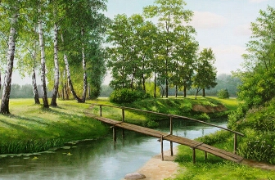
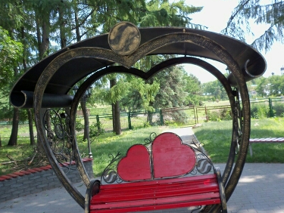
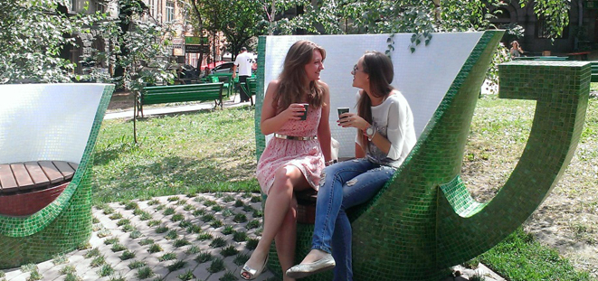
ОПИСАНИЕ СИТУАЦИИ «КАК БУДЕТ»
Парк «Петра и Февронии Муромских»

Slide 10
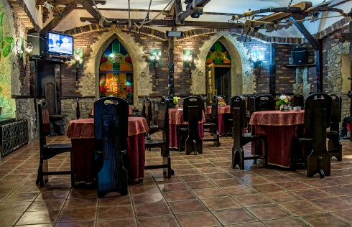
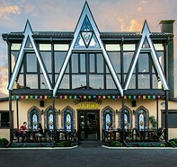
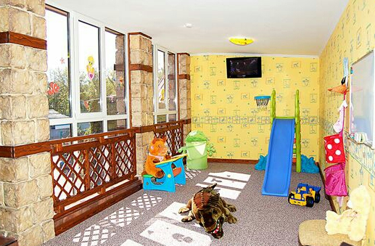
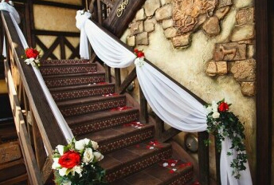
ОПИСАНИЕ СИТУАЦИИ «КАК БУДЕТ»
Парк «Петра и Февронии Муромских»

Slide 11
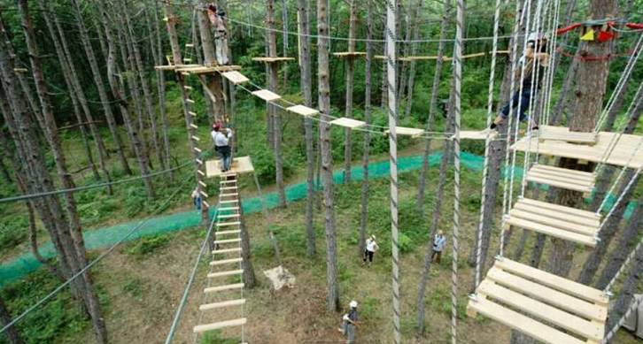
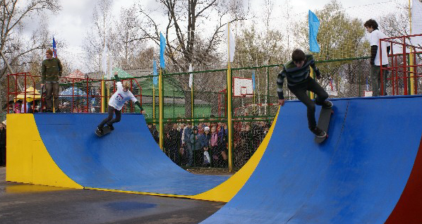
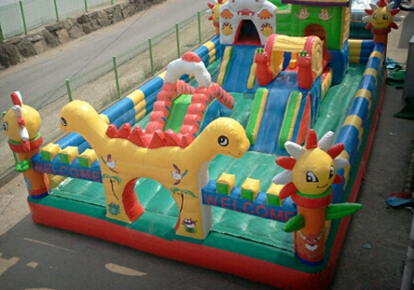
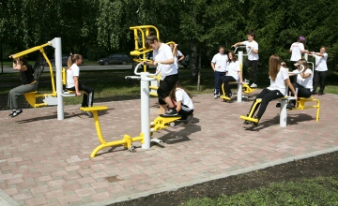
ОПИСАНИЕ СИТУАЦИИ «КАК БУДЕТ»
Парк «Петра и Февронии Муромских»

Slide 12
ОСНОВНЫЕ БЛОКИ РАБОТ ПРОЕКТА
№ | Наименование | Дл-ть, дн. | Начало | Окон-ние | 2019 |  |  |  |  |  | 2020
 |  |  |  |  | 08 | 09 | 10 | 11 |  | 12 | 01 | 02 | 03 | 04 | 05 | 06 | 07 | 08
I | Подготовительный этап | 37 | 15.07. 2019 | 20.08. 2019
1.1 | Подготовка сметы расходов по реконструкции парка культуры и отдыха | 22 | 15.07. 2019 | 05.08. 2019
1.2 | Подготовка графика проведения мероприятий на спортивно-туристической базе | 23 | 11.07. 2019 | 02.08. 2019
1.3 | Поиск заинтересованных лиц в открытии Кафе на территории парка | 32 | 15.07. 2019 | 15.08. 2019
II | Реконструкция парка, благоустройство прилегающей территории | 92 | 01.03. 2020 | 31.07. 2020
2.1 | Благоустройство территории парка | 153 | 01.03. 2020 | 31.07. 2020
2.2 | Установка ограждения | 153 | 01.03. 2020 | 31.07. 2020
2.3 | Приобретение и установка сцены | 153 | 01.03. 2020 | 31.07. 2020
2.4 | Приобретение и установка детской площадки | 153 | 01.03. 2020 | 31.07. 2020
2.5 | Приобретение и установка многофункциональной спортивной площадки | 153 | 01.03. 2020 | 31.07. 2020
2.6 | Установка лавочек, скамьи влюбленных | 153 | 01.03. 2020 | 31.07. 2020
III | Блок информационного сопровождения | 364 | 02.09. 2019 | 31.08. 2020
3.1 | Освещение в СМИ | 364 | 02.09. 2019 | 31.08. 2020

Slide 13
Бюджет проекта
№ | Наименование | Бюджет проекта, | Бюджетные источники |  |  | Внебюджетные источники
 |  | тыс. руб. | федеральный | област- ной | местный | средства хоз. субъекта | заем- ные | прочие
I | Подготовительный этап | 0,0 | 0,0 | 0,0 | 0,0 | 0,0 | 0,0 | 0,0
1.1 | Подготовка сметы расходов по реконструкции парка культуры и отдыха | 0,0 | 0,0 | 0,0 | 0,0 | 0,0 | 0,0 | 0,0
1.2 | Подготовка графика проведения мероприятий на спортивно-туристической базе | 0,0 | 0,0 | 0,0 | 0,0 | 0,0 | 0,0 | 0,0
1.3 | Поиск заинтересованных лиц в открытии Кафе на территории парка | 0,0 | 0,0 | 0,0 | 0,0 | 0,0 | 0,0 | 0,0
II | Реконструкция парка, благоустройство прилегающей территории | 730,0 | 0,0 | 0,0 | 70,0 | 0,0 | 0,0 | 660,0
2.1 | Благоустройство территории парка: посадка туй, аллеи роз, декоративных деревьев, установка беседок | 130,0 | 0,0 | 0,0 | 0,0 | 0,0 | 0,0 | 130,0
2.2 | Установка ограждения | 120,0 | 0,0 | 0,0 | 0,0 | 0,0 | 0,0 | 120,0
2.3 | Приобретение и установка детской площадки | 210,0 | 0,0 | 0,0 | 0,0 | 0,0 | 0,0 | 210,0
2.4 | Приобретение и установка многофункциональной спортивной площадки | 200,0 | 0,0 | 0,0 | 0,0 | 0,0 | 0,0 | 200,0
2.5 | Установка лавочек, скамьи влюбленных | 70,0 | 0,0 | 0,0 | 70,0 | 0,0 | 0,0 | 0,0
III | Блок информационного сопровождения | 0,0 | 0,0 | 0,0 | 0,0 | 0,0 | 0,0 | 0,0
3.1 | Освещение в СМИ | 0,0 | 0,0 | 0,0 | 0,0 | 0,0 | 0,0 | 0,0

Slide 14
Команда проекта
№ | ФИО | Должность и основное место работы | Выполняемые в проекте работы
1. | Таршилова Кристина Геннадьевна | Главный специалист отдела по делам молодежи управления физической культуры спорта и молодежной политики администрации Новооскольского городского округа | Руководитель проекта
2. | Копиева Ирина Николаевна | Директор МКУ «Центр молодежных инициатив Новооскольского городского округа» | Администратор, Оператор мониторинга проекта
3. | Голядкина Ольга Александровна | Начальник отдела по делам молодежи управления физической культуры спорта и молодежной политики администрации Новооскольского городского округа | Член рабочей группы
4. | Воронина Яна Владимировна | Председатель Новооскольского штаба ВОО «Молодая Гвардия Единая Россия» | Член рабочей группы
5. | Саркисян Руслан Георгиевич | Начальник управления городского хозяйства администрации Новооскольского городского округа | Член рабочей группы

Slide 15
Контактные данные:
Руководитель проекта:
Таршилова Кристина Геннадьевна
тел.: (47233) 4-11-73, 89507121373
e-mail:noskmol@no.belregion.ru

